Slide 1



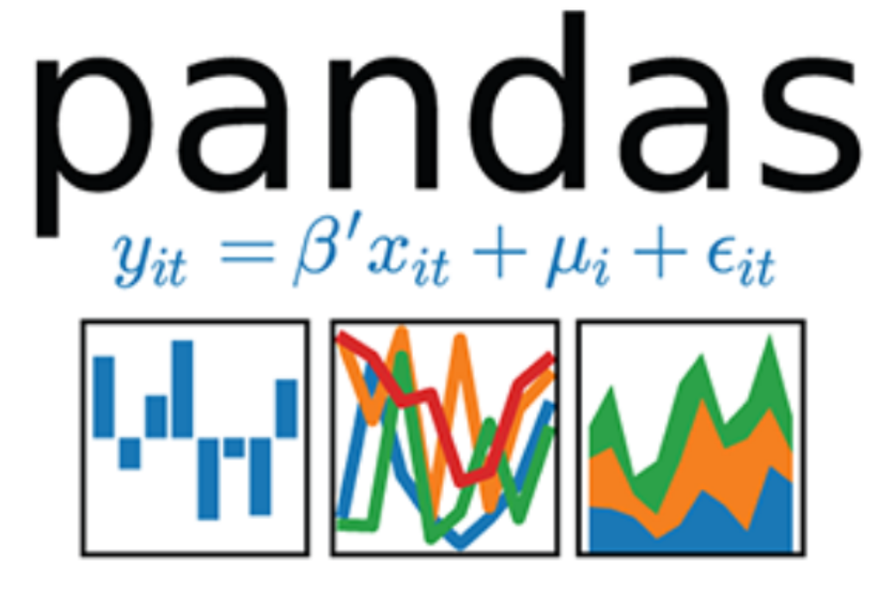
Pandas
强大的数据处理和分析工具
千锋教育Python教研院

Slide 2
Pandas介绍
Pandas 是基于NumPy的一种工具，该工具是为解决数据分析任务而创建的, Pandas提供了
大量能使我们快速便捷地处理数据的功能。
Pandas与出色的 Jupyter工具包和其他库相结合，Python中用于进行数据分析的环境在性能、
生产率和协作能力方面都是卓越的。
Pandas的主要数据结构是 Series(一维数据)与 DataFrame (二维数据)，这两种数据结构足
以处理金融、统计、社会科学、工程等领域里的大多数案例
处理数据一般分为几个阶段：数据整理与清洗、数据分析与建模、数据可视化，Pandas 是
处理数据的理想工具。
1.1
认识Python
千锋教育Python教研院

Slide 3
Pandas安装
Anaconda环境: 无需安装
普通Python环境: pip install pandas -i https://pypi.tuna.tsinghua.edu.cn/simple
1.1
认识Python
千锋教育Python教研院

Slide 4
Pandas数据结构
Series
Series是一种类似于一维数组的数据结构
Series创建
Series索引和切片
Series的属性和方法
Series的运算
DataFrame
DataFrame是一种有行和列的表格型数据结构
DataFrame创建
DataFrame索引和切片
DataFrame的属性和方法
DataFrame的运算
1.1
认识Python
千锋教育Python教研院

Slide 5
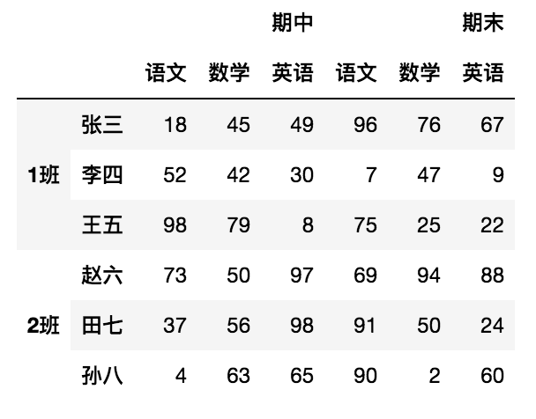
Pandas层次化索引
创建层次化索引
多层行索引
多层列索引
索引和切片操作
多层索引的堆叠
聚合操作
1.1
认识Python
千锋教育Python教研院

Slide 6
Pandas数据合并
pd.concat()
pd.append()
pd.merge()
一对一关系
一对多关系
多对多关系
1.1
认识Python
千锋教育Python教研院

Slide 7
Pandas缺失值处理
缺失值： None 和 np.nan
isnull()
notnull()
all() 和 any()
dropna()
fillna()
1.1
认识Python
千锋教育Python教研院

Slide 8
Pandas重复值处理
duplicated()函数检测重复的行
drop_duplicates()函数删除重复的行
1.1
认识Python
千锋教育Python教研院

Slide 9
Pandas数据映射
replace()函数：替换元素
map()函数：处理某一单独的列, 最重要
rename()函数：替换索引
apply()函数：既支持 Series，也支持 DataFrame
transform()函数
1.1
认识Python
千锋教育Python教研院

Slide 10
Pandas异常值处理
describe(): 查看每一列的描述性统计量
df.info(): 查看数据信息
df.std() : 可以求得DataFrame对象每一列的标准差
df.drop(): 删除特定索引
unique() : 唯一,去重
query() : 按条件查询
df.sort_values(): 根据值排序
df.sort_index(): 根据索引排序
1.1
认识Python
千锋教育Python教研院

Slide 11
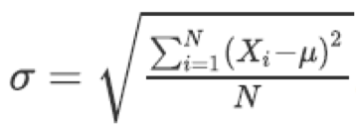



Pandas数学函数
聚合函数：
count() 非空值的数量
max() 最大值
min() 最小值
median() 中位数
sum() 求和
mean() 每一行的平均值
其他函数：
value_counts() 统计元素出现次数
cumsum() 累加
cumprod() 累乘
std() 标准差
var() 方差
cov() 协方差
df.corr() 所有属性相关性系数
1.1
认识Python
千锋教育Python教研院

Slide 12
Pandas分组
groupby()函数
.groups属性查看各行的分组情况
1.1
认识Python
千锋教育Python教研院

Slide 13
Pandas加载数据
CSV数据
Excel数据
MySQL数据库数据
1.1
认识Python
千锋教育Python教研院

Slide 14
Pandas分箱操作
分箱操作就是将连续型数据离散化。
分箱操作分为等距分箱和等频分箱。
pd.cut()
pd.qcut()
1.1
认识Python
千锋教育Python教研院

Slide 15
Pandas绘图
Series和DataFrame都有一个用于生成各类图表的plot方法
Pandas的绘图是基于Matplotlib，可以快速实现基本图形的绘制
常见可视化图形:
折线图
条形图/柱形图
饼图
散点图
箱型图
面积图
直方图
1.1
认识Python
千锋教育Python教研院

Slide 16
Pandas异常值处理
describe(): 查看每一列的描述性统计量
df.info(): 查看数据信息
df.std() : 可以求得DataFrame对象每一列的标准差
df.drop(): 删除特定索引
unique() : 唯一,去重
query() : 按条件查询
df.sort_values(): 根据值排序
df.sort_index(): 根据索引排序
1.1
认识Python
千锋教育Python教研院

Slide 17
Pandas绘图
Series和DataFrame都有一个用于生成各类图表的plot方法
Pandas的绘图是基于Matplotlib，可以快速实现基本图形的绘制
常见可视化图形:
折线图
条形图/柱形图
饼图
散点图
箱型图
面积图
直方图
1.1
认识Python
千锋教育Python教研院

Slide 18
Pandas绘图
Series和DataFrame都有一个用于生成各类图表的plot方法
Pandas的绘图是基于Matplotlib，可以快速实现基本图形的绘制
常见可视化图形:
折线图
条形图/柱形图
饼图
散点图
箱型图
面积图
直方图
1.1
认识Python
千锋教育Python教研院

Slide 19
Pandas加载数据
CSV数据
Excel数据
MySQL数据库数据
1.1
认识Python
千锋教育Python教研院

Slide 20
Pandas绘图
Series和DataFrame都有一个用于生成各类图表的plot方法
Pandas的绘图是基于Matplotlib，可以快速实现基本图形的绘制
常见可视化图形:
折线图
条形图/柱形图
饼图
散点图
箱型图
面积图
直方图
1.1
认识Python
千锋教育Python教研院

